Slide 1
经传多赢
短线突击营
经传多赢
短线突击营
.
每周日至周四 19:30-20:15 火爆开讲

Slide 2

窗口落地，控盘恒强
主讲老师
罗雪奎
课程日期
2025.10.30
投顾执业编号
A1120616080001
基金从业编号
A20250619001216
中国·广州

Slide 3
PART 01
大 盘

Slide 4
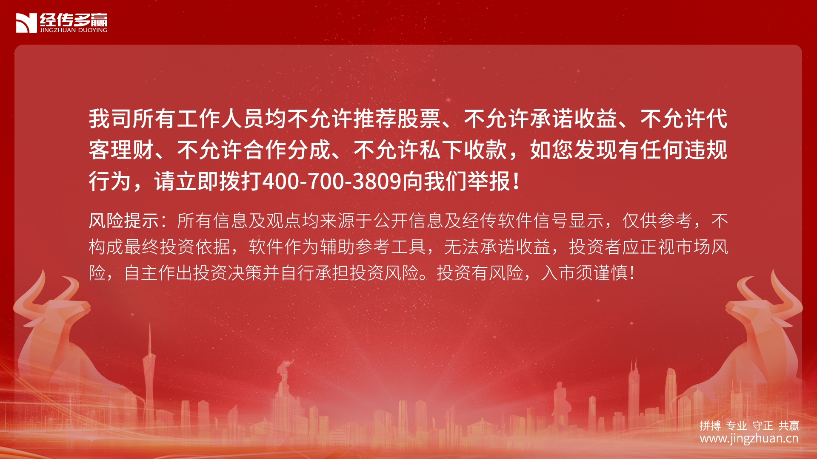
11月看点
1.等待10月底事件窗口落地（a.中美谈判 b.三季报 c.全球央行降息）
2.寻找绩优方向（行业龙头+控盘+绩优）
3.当下资金控盘行业：(科技+有色）
4.选股思路：控盘50以上个股+熊线上移
5.注意：业绩窗口的红利股可能会分化或者盘弱（煤炭、银行等周线死叉）
6.风险：4-10月涨幅过大的个股，没出现熊线上移不轻易抄底。

Slide 5
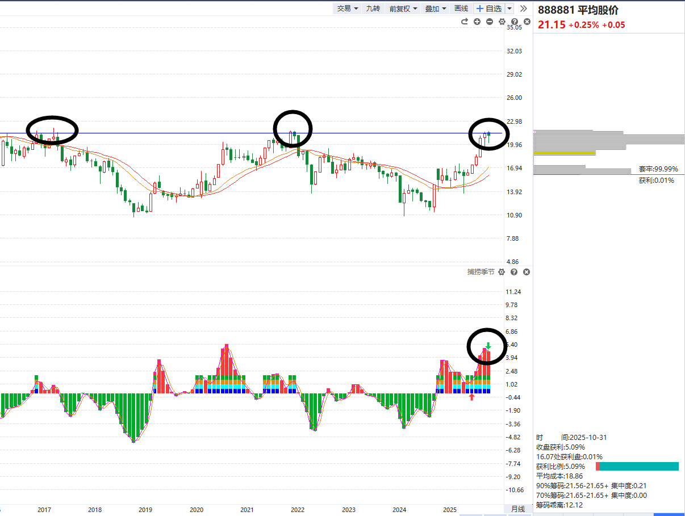
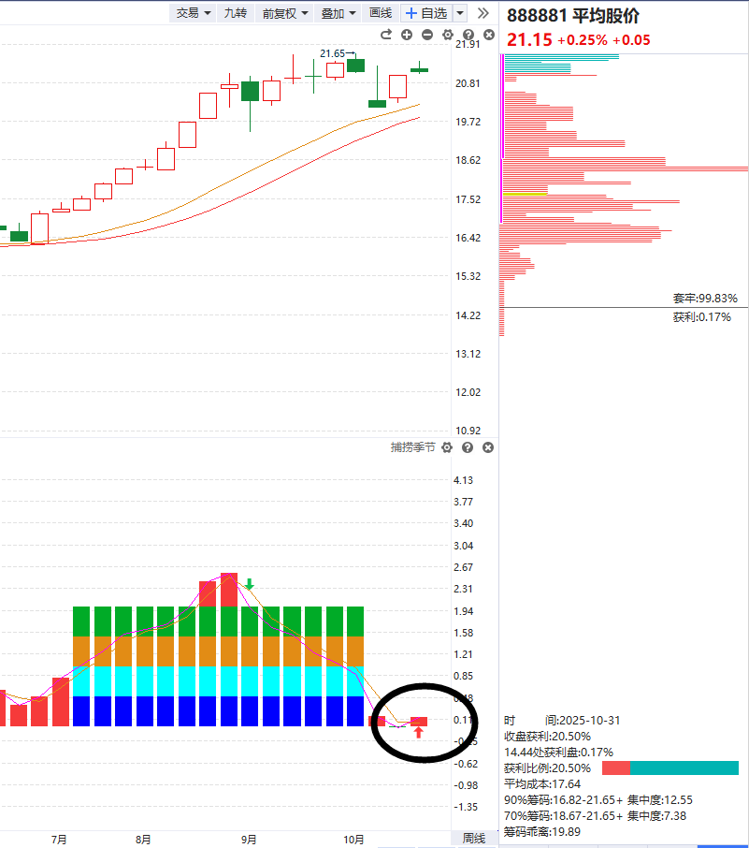
中期：月线死叉，周线金叉
指数中期月线死叉，中短线周线金叉，月线死叉股降低仓位，周线死叉为离场信号。

Slide 6
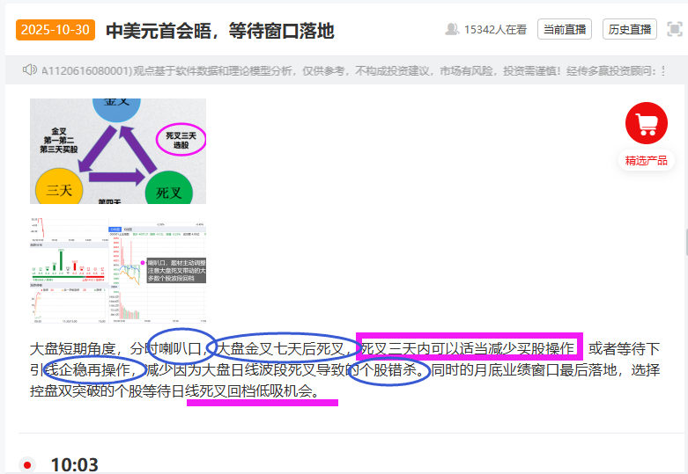
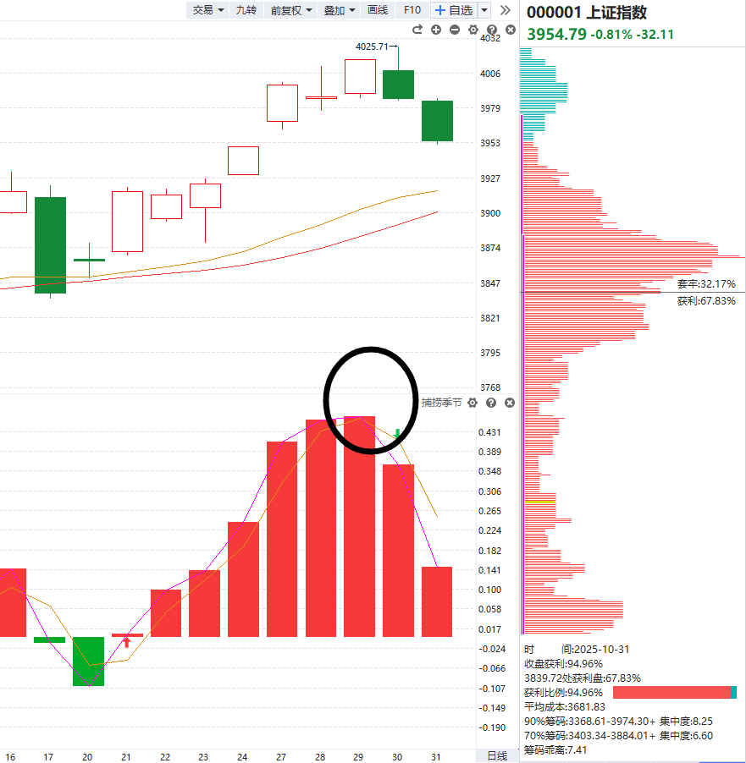
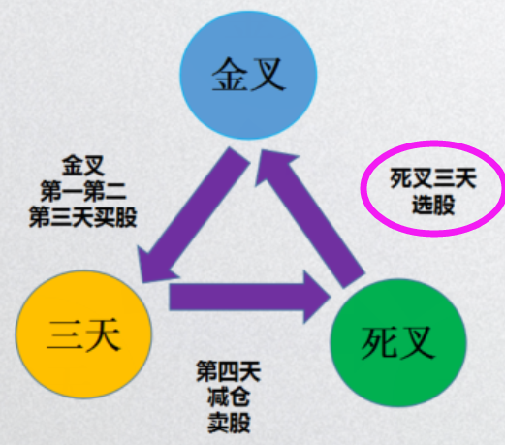
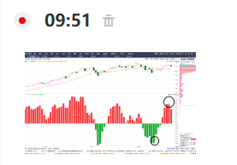
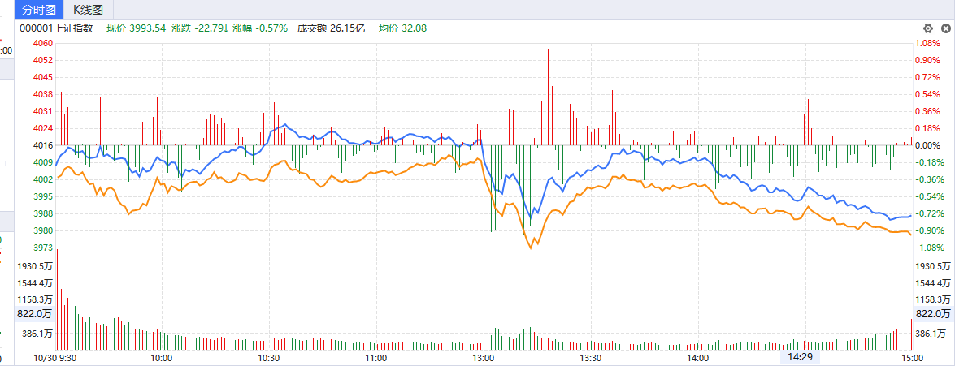
死叉第二天+预期落地
周四早盘9.50提示
大盘死叉，开始回档
死叉三天内错杀
概率会大大提升。

Slide 7
PART 02
选股看点

Slide 8
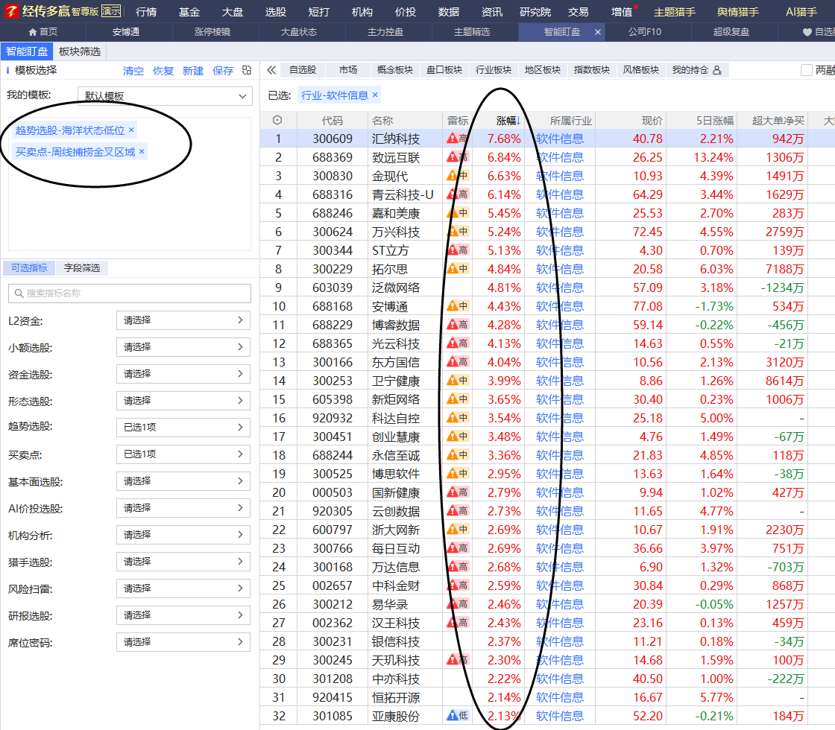
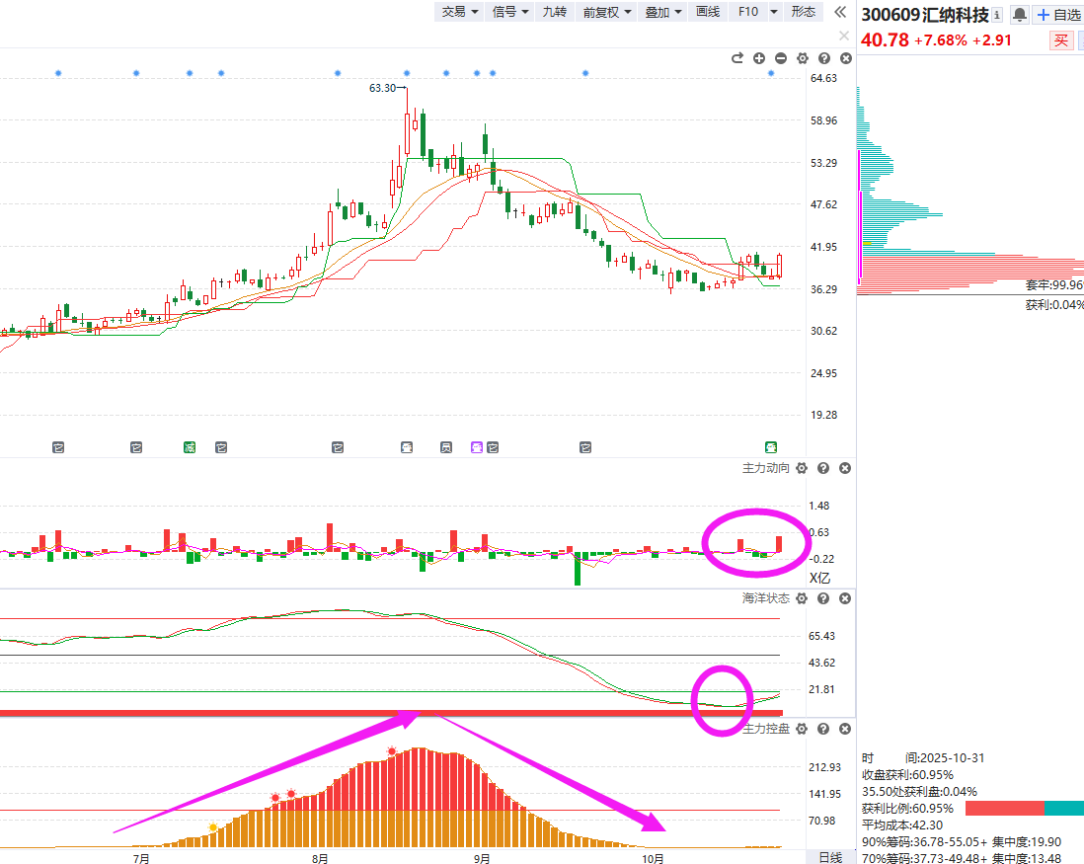
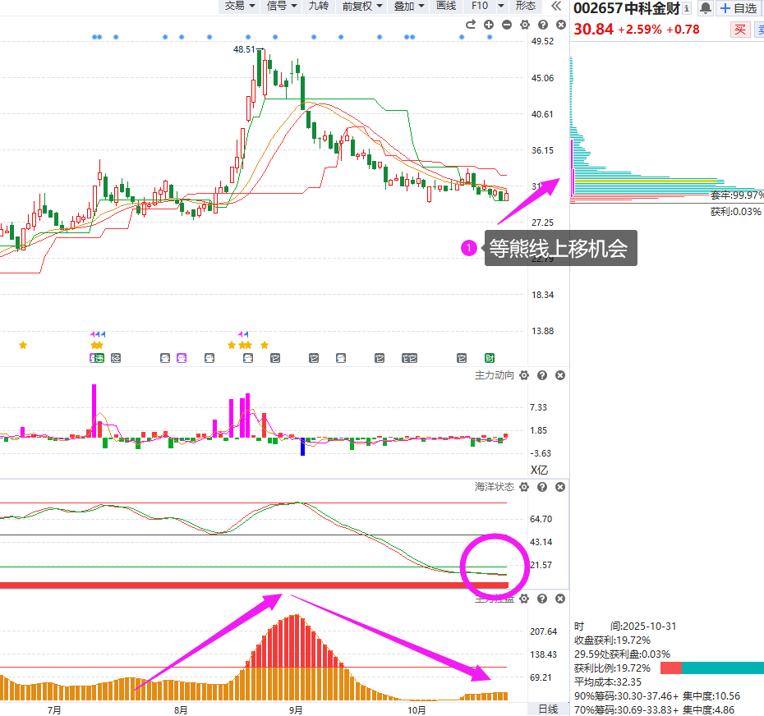
业绩真空期，受伤主力修复展开
11-12月业绩真空期，无业绩负担，中期控盘沉淀波段活跃题材股开始波段修复。

Slide 9
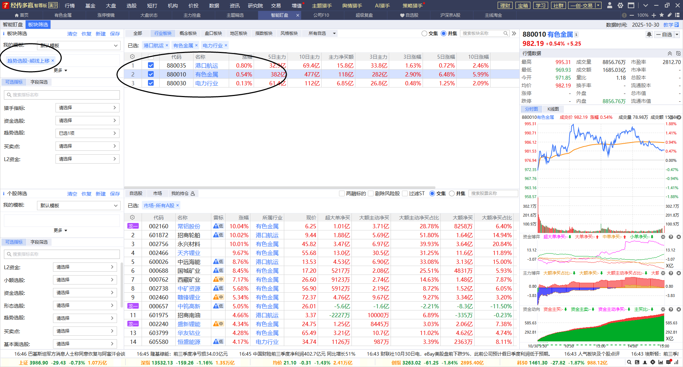
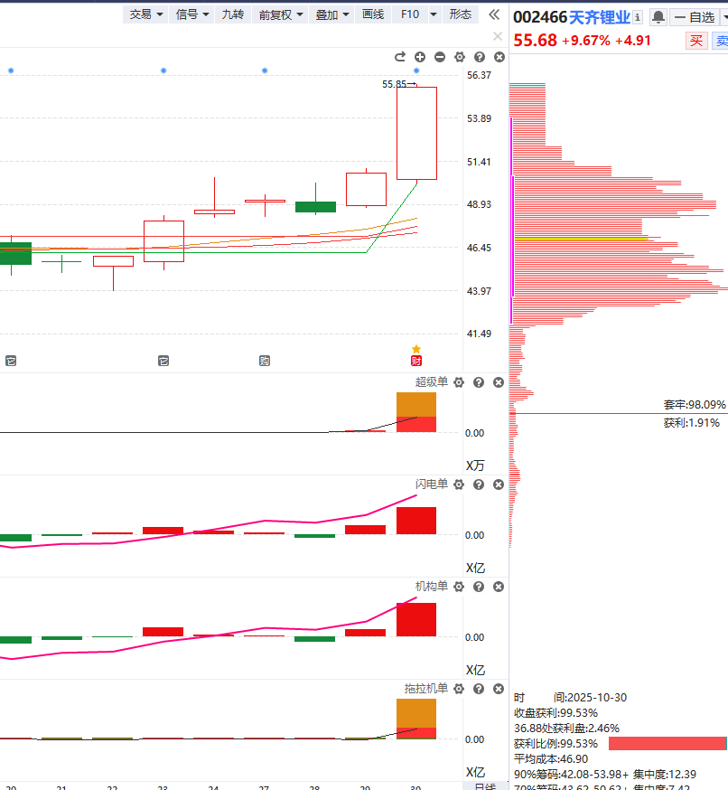
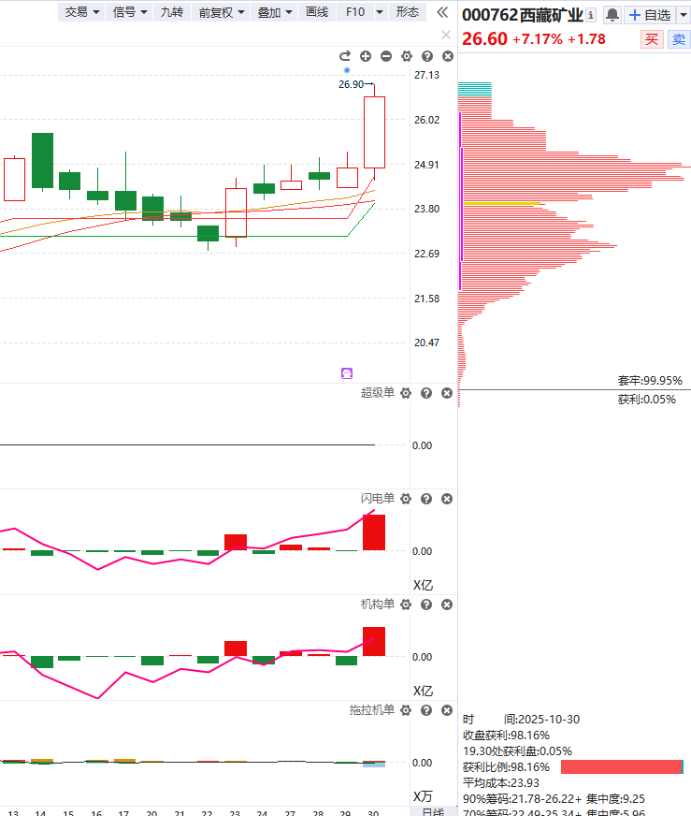
超级买入法试错（30号）
大盘死叉初期异动板块不多，仅作为选股方法演示。

Slide 10
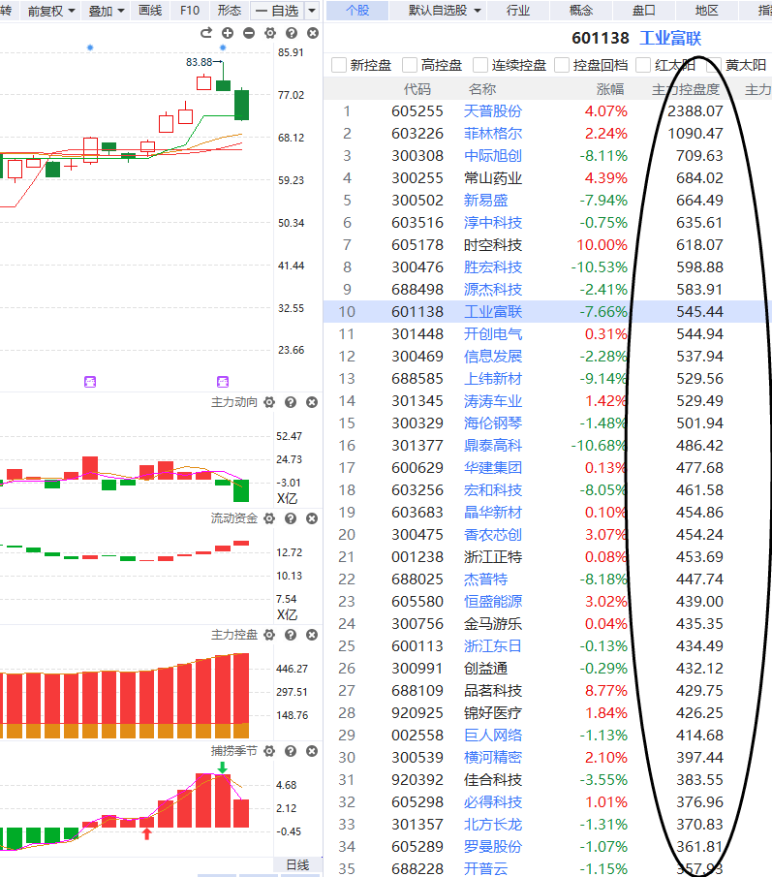
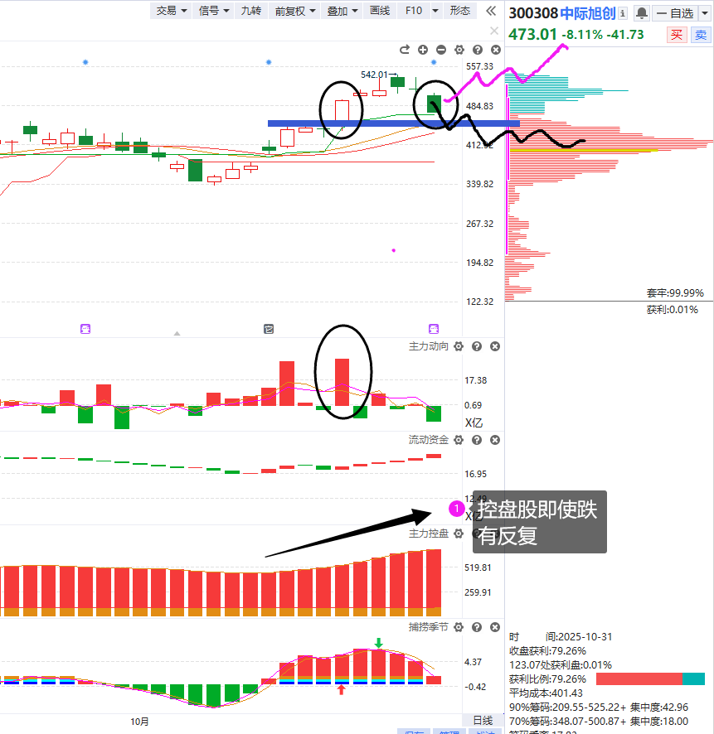
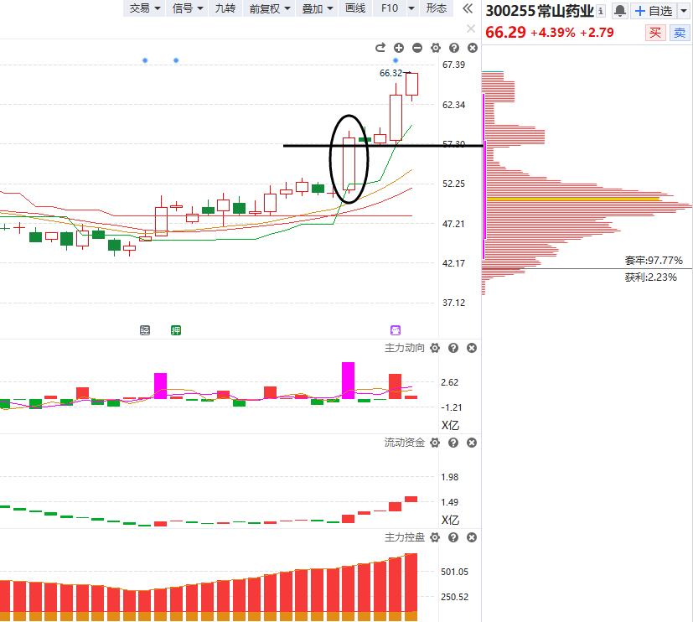
下周：注意控盘股的分化和修复

Slide 11
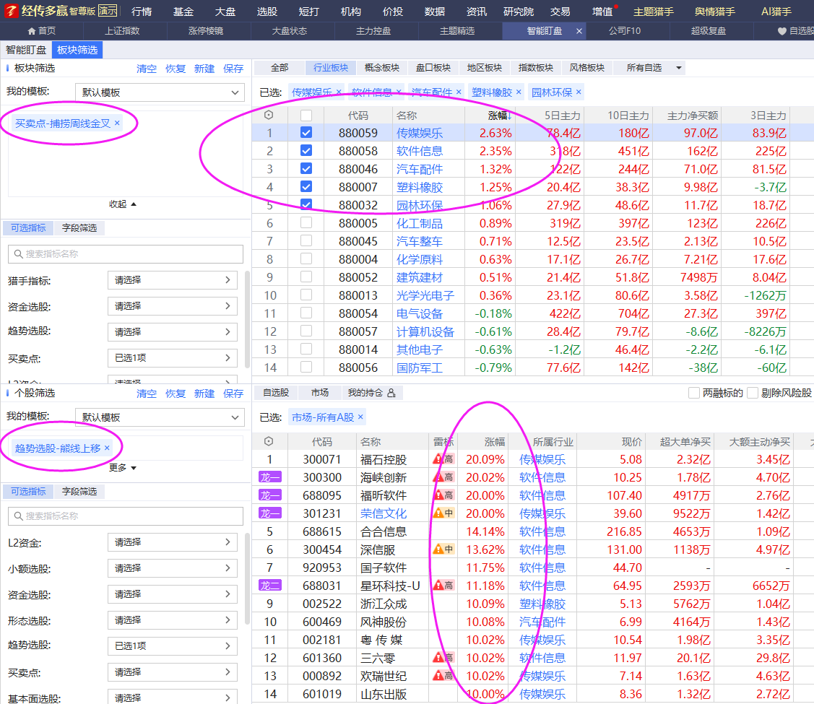
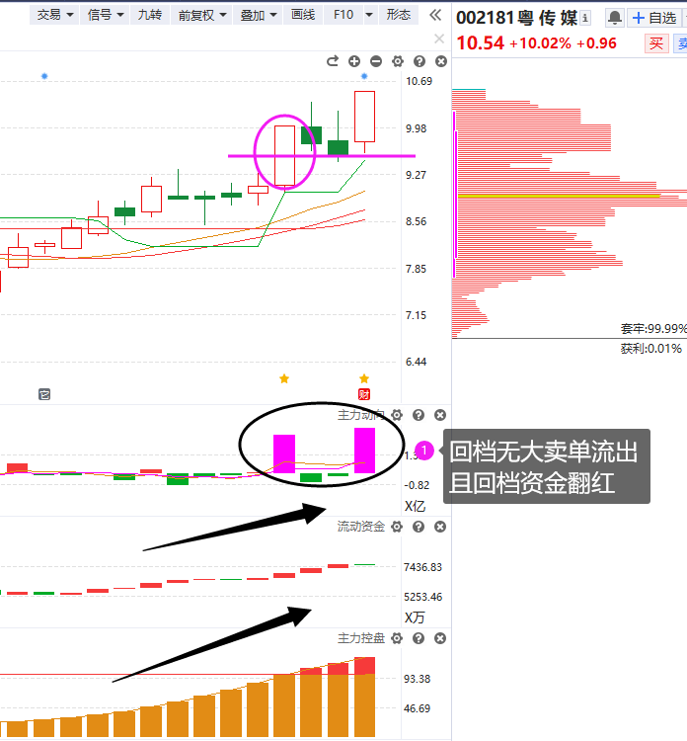
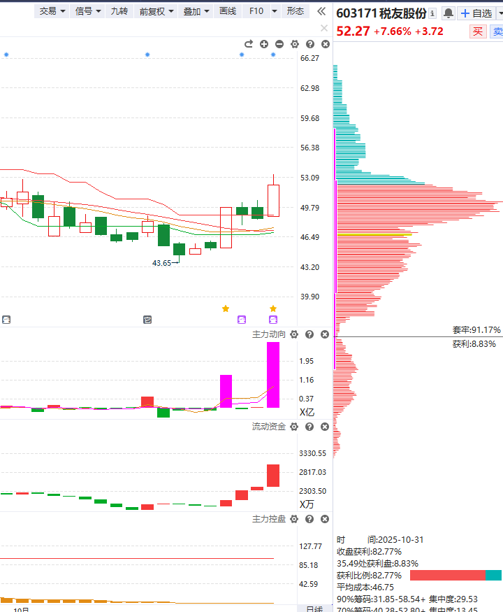
周线金叉区域，超级买入法
大盘死叉初期异动板块不多，仅作为选股方法演示。

Slide 12
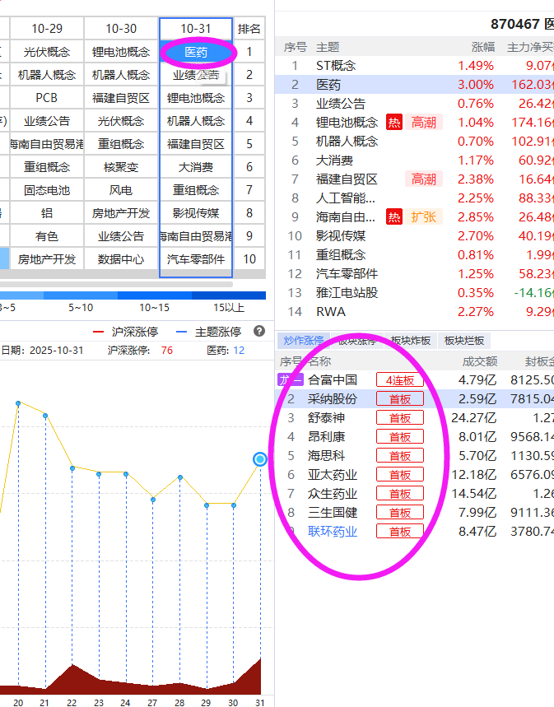
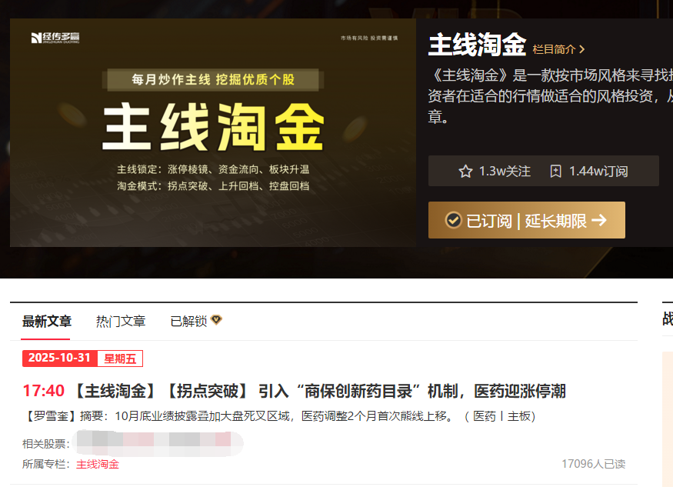

新热点（医药）
150块订阅一个月。一周2-3篇，1篇2个案例。

Slide 13

附：个股走强走弱的区别

Slide 14

十一月行情展望

Slide 15






附：上涨的承压信号
2.量价（捕捞季节）背离
1.上引线、阴包阳
3.周线死叉，日线回档易破位
4.上涨资金翻绿
5.墓碑量信号
6.买单减少，大卖单出现（L2)

Slide 16
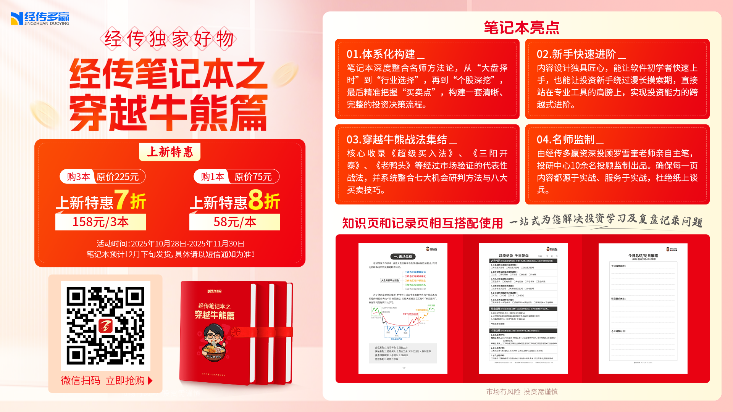

Slide 17
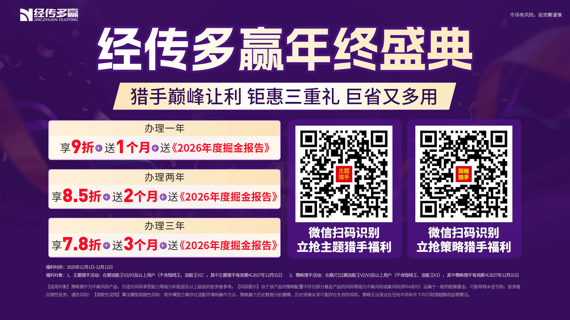

Slide 18


让投资遇见美好
我司所有工作人员均不允许推荐股票、不允许承诺收益、不允许代客理财、不允许合作分成、不允许私下收款，如您发现有任何违规行为，请立即拨打400-9088-988向我们举报！
风险提示：所有信息及观点均来源于公开信息及经传软件信号显示，仅供参考，不构成最终投资依据，软件作为辅助参考工具，无法承诺收益，投资者应正视市场风险，自主作出投资决策并自行承担投资风险。投资有风险，入市须谨慎！

